Slide 1

Verbesserungen
Text überarbeiten und nicht per Handy.
Langsamer sachen zeigen
Testsystem erwähnen ab Oberflächen anzeige
Lupe beim Anwendungsdiagramm per klick anzeigen um „Das was passiert“ zu verinnerlichen
Error message beim Ablaufdiagram einfügen

Slide 2
Mark Albers
Fachinformatiker für Anwendungsentwicklung
Sommer 2025
Entwicklung eines Odoo-Moduls zur ZIP-komprimierten Dateiverwaltung im Dokumentenmanagementsystem (DMS)

Slide 3
Kurzvorstellung
Wer sind wir?
Sirum GmbH
Kurz über sirum was sagen
Entwickler
Mark Albers
Modulthema
ZIP-komprimierter Dokumentenexport im Odoo-DMS

Slide 4
Überblick
Problemstellung & Zielsetzung
Technische Anforderungen aus dem Ziel ZUSAMMEN MIT OBEN
Modul-Funktionalität
Ablauf des Moduls ZUSAMMEN MIT OBEN
Qualitätssicherung
Zeitersparnis
Abnahme- und Einführungsphase
Erweiterbarkeit & Zukunft
Fazit

Slide 5
Problemstellung & Zielsetzung
Problem:
Kein Massen-Download von Dokumenten, hoher manueller Aufwand
Ziel :
Einfache Filterung + ZIP-Download direkt im Odoo-DMS

Slide 6
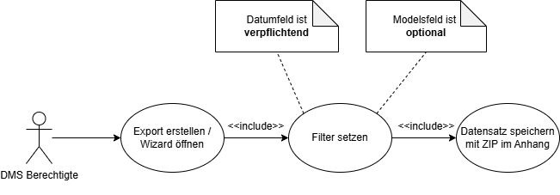
Technische Anforderungen aus dem Ziel (KEIN USECASE DIAGRAM, NUR DIAGRAMM)

Slide 7
Modul-Funktionalität
Filter nach Datum + Modelle
Status (Draft -> Open -> Done)
Automatischer Export Name
ZIP-Erstellung per Button
Speicherung als Datensatz im DMS

Slide 8
Oberfläche zeigen

Slide 9
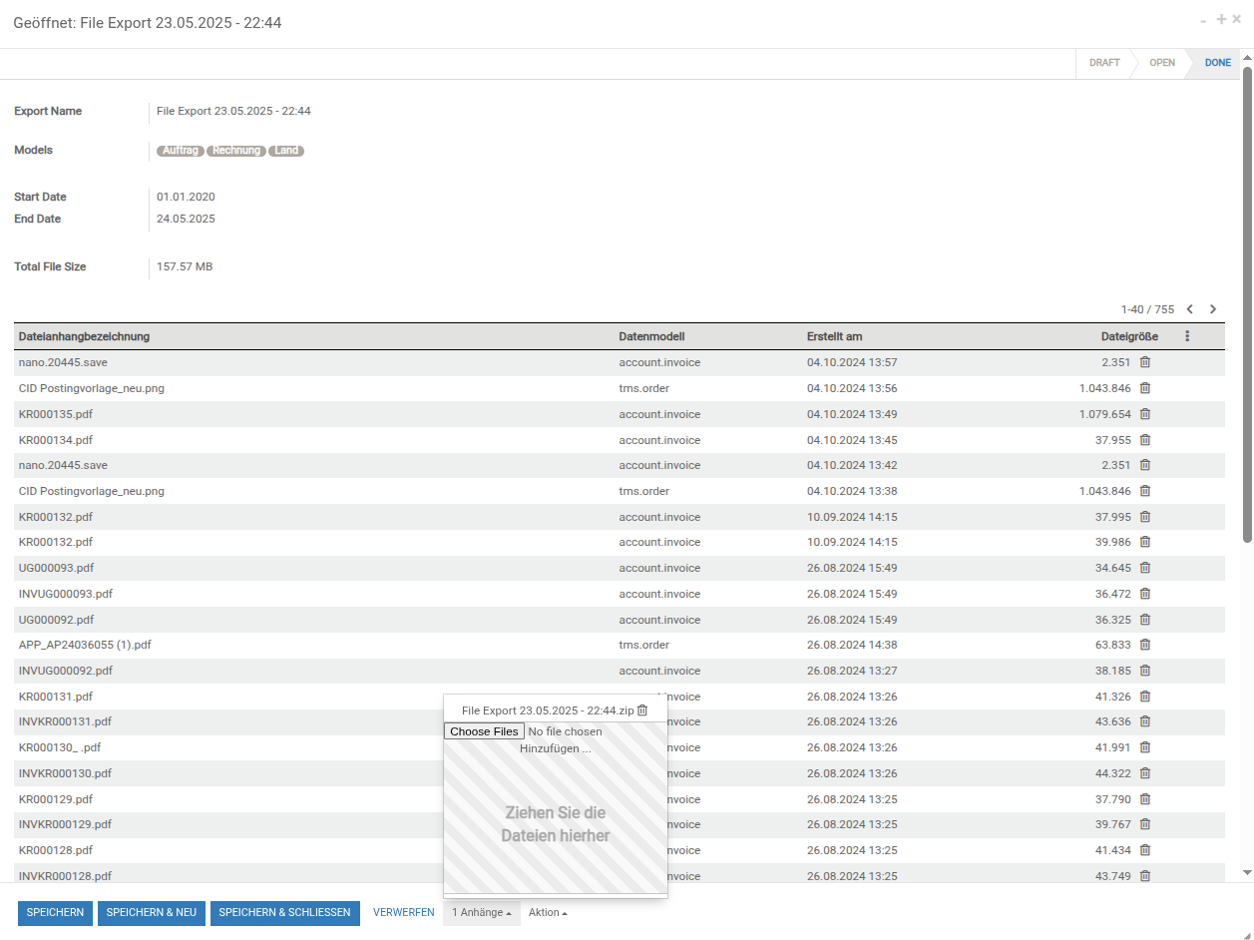
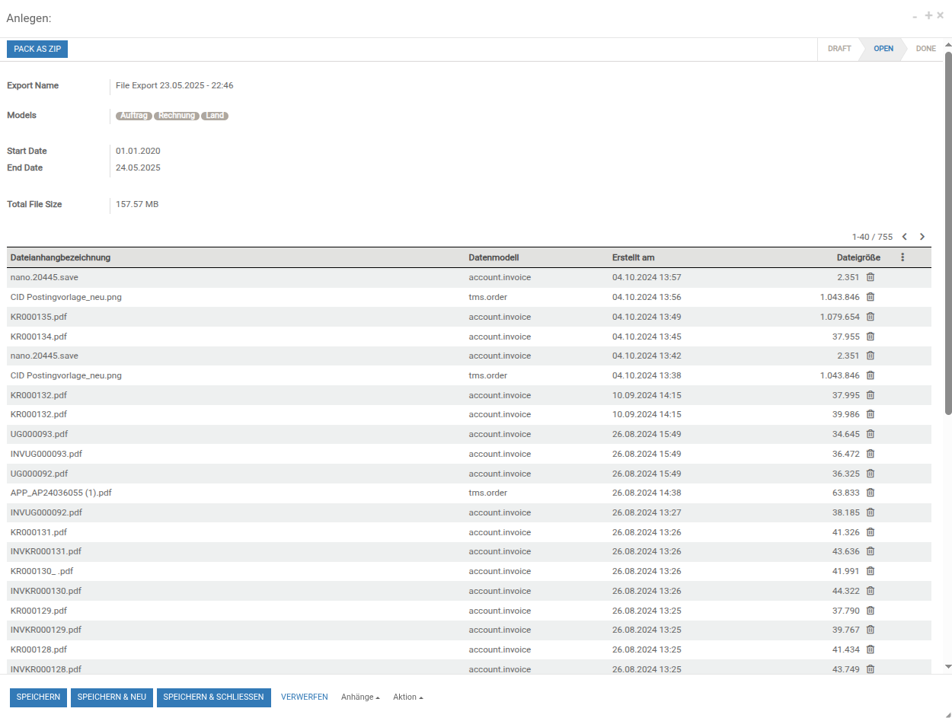
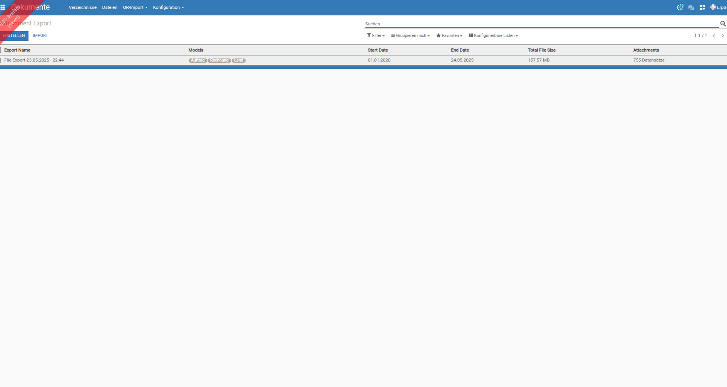
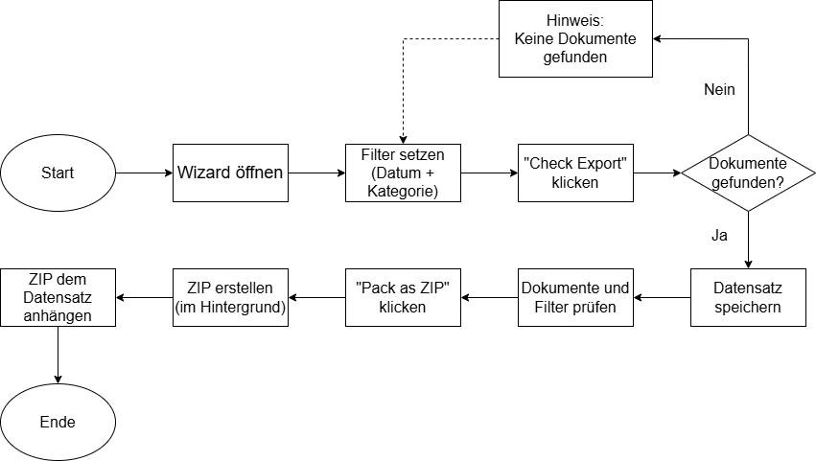
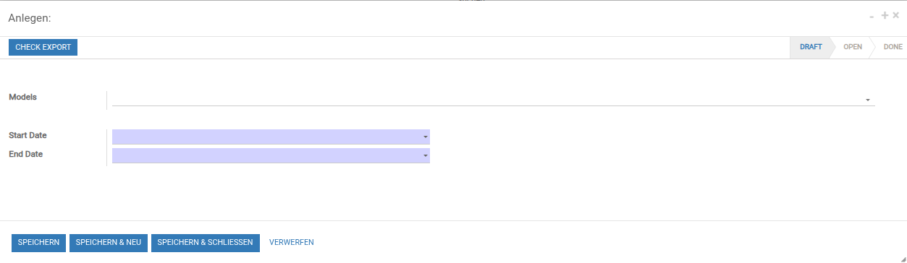
Ablauf des Moduls

Slide 10
Qualitätssicherung
WIR MACHEN**
Unit-Tests
Gitlab CI mit Lint-, Deploy- und Translate-Test (PROZESS KURZ BESCHREIBEN)
Merge erst nach Review

Slide 11
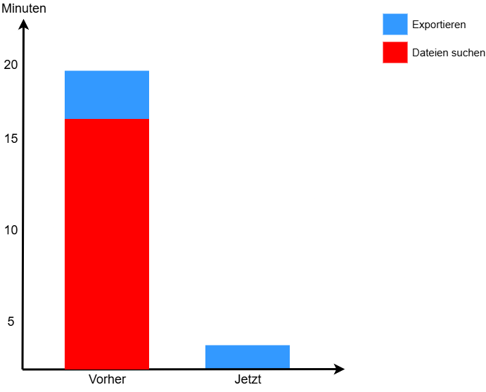
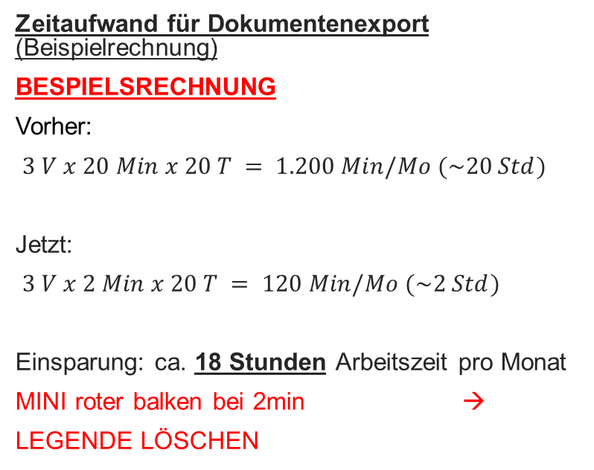
Zeitersparnis
~20 Min
Zeitaufwand für Dokumentenexport (Beispielrechnung)
BESPIELSRECHNUNG
Vorher:
$3 V x 20 Min x 20 T = 1.200 Min/Mo (\sim 20 Std)$
Jetzt:
$3 V x 2 Min x 20 T = 120 Min/Mo (\sim 2 Std)$
Einsparung: ca. 18 Stunden Arbeitszeit pro Monat
MINI roter balken bei 2min →
LEGENDE LÖSCHEN
~2 Min
V = Vorgang, T = Tage, Mo = Monat, Min = Minute, Std = Stunde

Slide 12


Abnahme- und Einführungsphase (NEUER NAME)
Entwicklung
Tests erfolgreich
Letzter Feinschliff & Review steht aus
Geplante Einführung nach Freigabe
erweitbarkeit

Slide 13
Erweiterbarkeit & Zukunft
Beispiel:
Automatische Exports wöchentlich
…
Erweiterungen und Wünsche an Sirum GmbH

Slide 14
Fazit
Exportfunktion erfolgreich umgesetzt
Deutliche Zeitersparnis
Kein externer Aufwand
Technisch stabil, modular erweiterbar

Slide 15
Abschluss
Vielen Dank!
Bei Fragen stehe ich gerne zur Verfügung.

